Slide 1
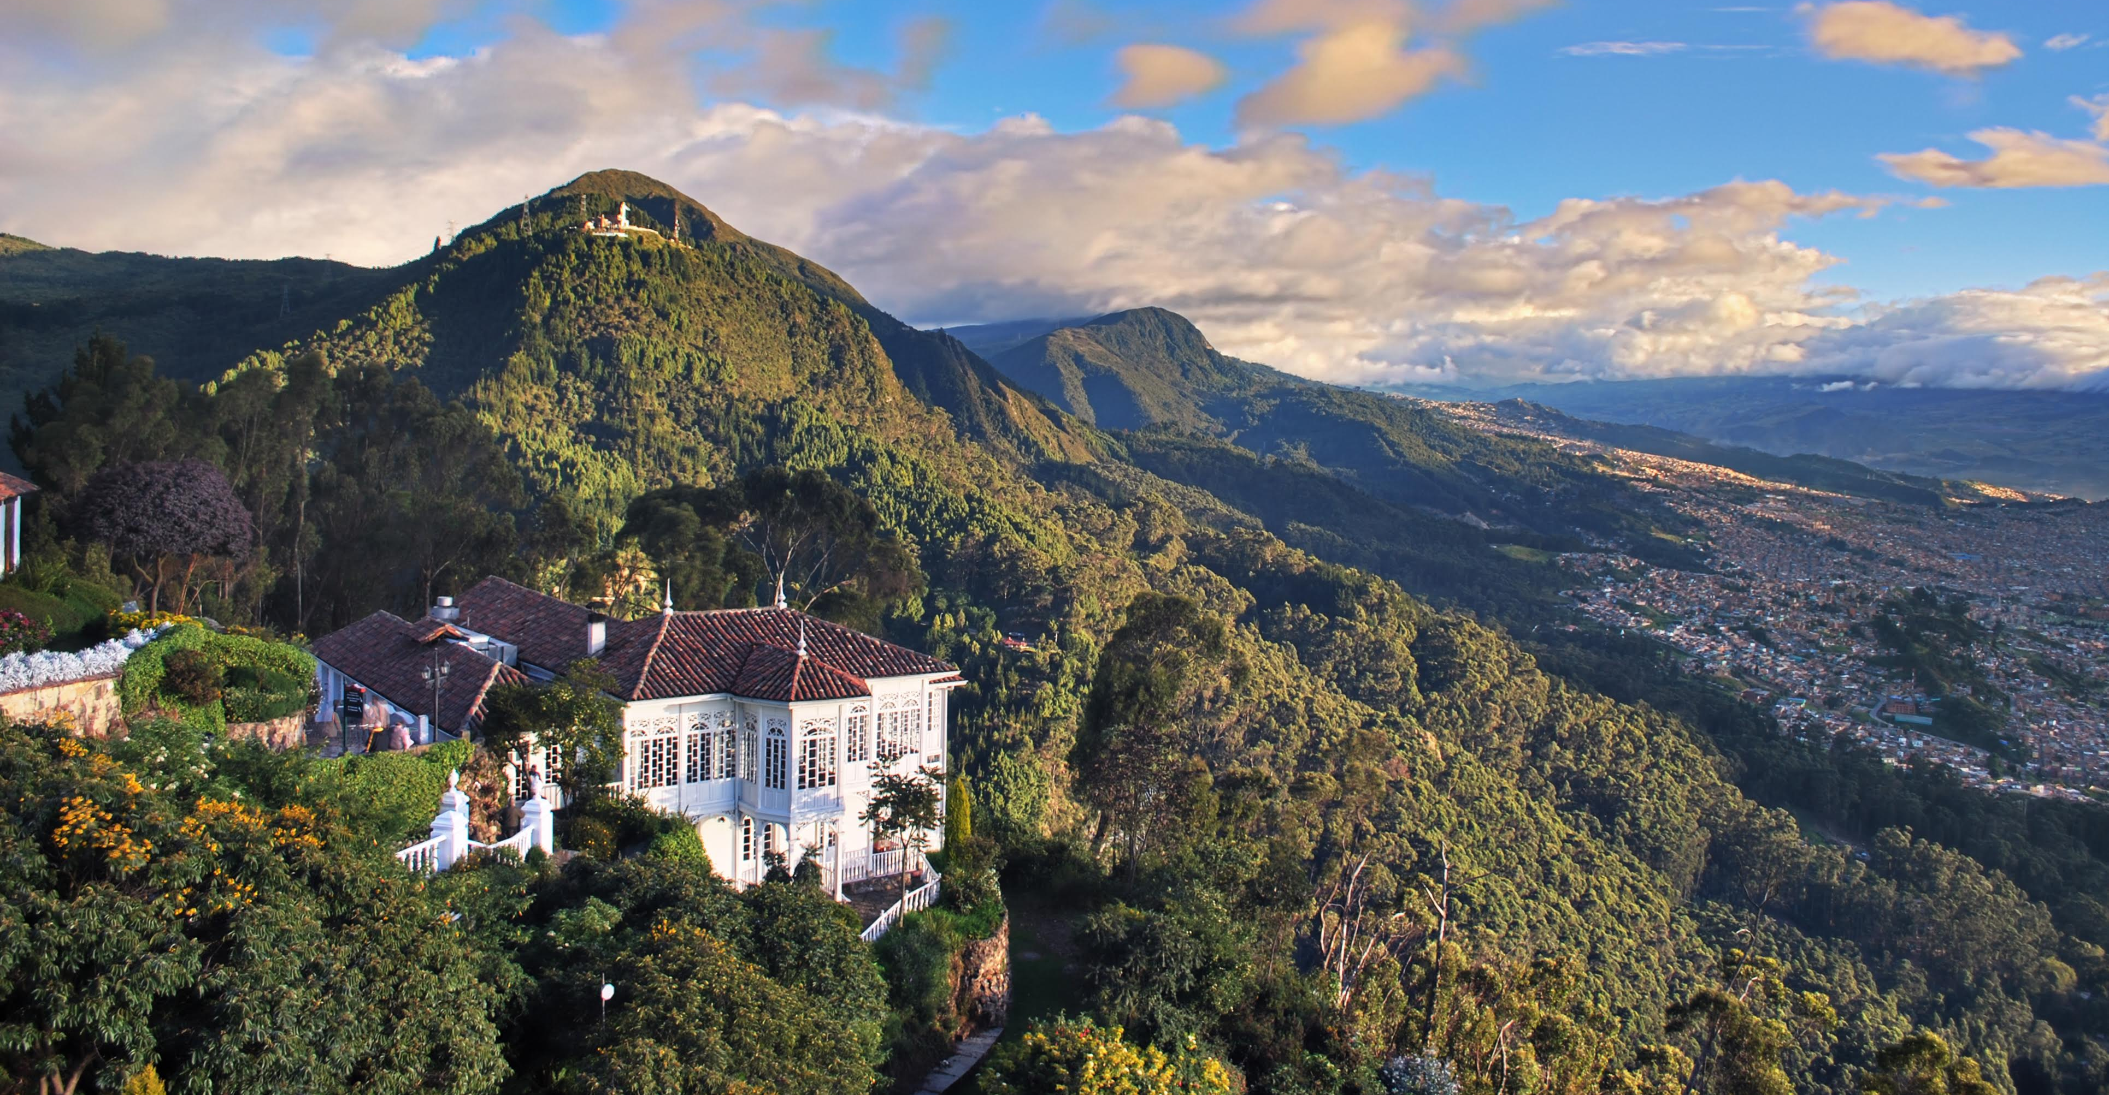
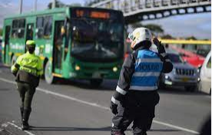
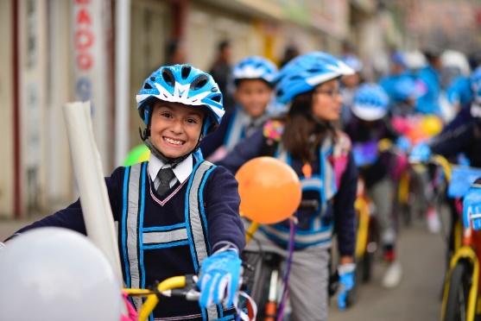
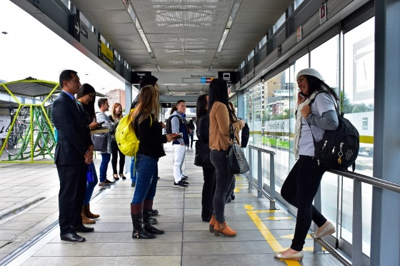
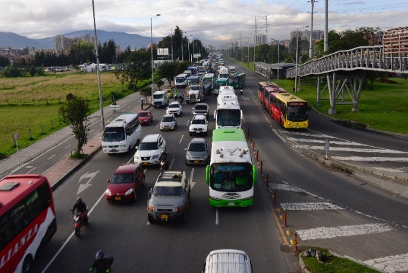
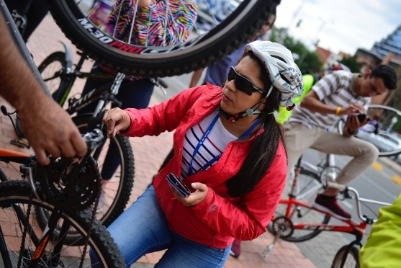

Un Nuevo Contrato Social y Ambiental para la Bogotá del Siglo XXI
Anteproyecto Presupuesto de Inversión 2022

Slide 2


Ejecución Presupuestal SDM 2021
31 de agosto de 2021
Ejecución Presupuestal de inversión
2021
(Vigencia+Pasivos)
64,67%
86,80%
Cifras en millones de pesos

Slide 3

Proceso de reducción por ingresos de multas 2021
ÍTEM | VALOR A REDUCIR
APROPIACIÓN ACTUAL | 386.941.329.344
(-) Multas (suspensión preventiva) | 63.849.878.403
RECURSOS VIGENCIA PARA EJECUCIÓN | 323.091.450.941
16,5%

Slide 4

Ejecución de la vigencia 2021 – Con reducción
Ejecución Presupuestal de inversión
2021
(Vigencia+Pasivos)
76,01%
62,24%
Cifras en millones de pesos

Slide 5
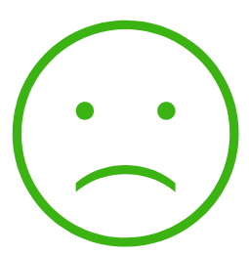

Unidad 1- Por proyectos de inversión con reducción
EJECUCION PRESUPUESTAL 2021 (Corte 31-08)
PROYECTO DE INVERSIÓN |  | PRESUPUESTO ASIGNADO 2021 |  | SUSPENSION PREVENTIVA | PRESUPUESTO DESPUÉS DE REDUCCIÓN | COMPROMISOS - RP | % DE EJEC. RP
7563 | Fortalecimiento de las herramientas para la prevención de la corrupción en la SDM | TOTAL | 214 |  | 214 | 169 | 79,02%
7568 | Fortalecimiento institucional de la SDM | TOTAL | 11.584 |  | 11.584 | 6.386 | 55,13%
 |  | INVERSION | 11.583 |  |  | 6.385 | 55,13%
 |  | PASIVOS | 1 |  |  | 1 | 100%
7570 | Actualización, mantenimiento y gestión de tecnologías de la información y las comunicaciones para la SDM | TOTAL | 17.557 |  | 17.557 | 15.399 | 87,71%
 |  | INVERSION | 17.442 | 1.169 | 16.272 | 15.284 | 93,93%
 |  | PASIVOS | 115 |  | 115 | 115 | 100%
7574 | Fortalecimiento de la gestión documental de la SDM | TOTAL | 5.218 |  | 5.218 | 2.502 | 47,94%
7589 | Desarrollo de la gestión jurídica en la SDM | TOTAL | 17.544 | 1.723 | 15.821 | 13.865 | 87,64%
 |  | INVERSION | 17.540 | 1.723 | 15.817 | 13.861 | 87,64%
 |  | PASIVOS | 4 |  | 4 | 4 | 100%
UNIDAD EJECUTORA 01 |  | TOTAL | 52.115 | 2.892 | 49.223 | 38.321 | 77,85%
Nota: Cifras en millones de pesos.

Slide 6
Unidad 2 - Por proyectos de inversión con reducción
EJECUCION PRESUPUESTAL 2021 (Corte 31-08)
PROYECTO DE INVERSIÓN |  | PRESUPUESTO ASIGNADO 2021 |  | SUSPENSION PREVENTIVA | PRESUPUESTO ASIGNADO | COMPROMISOS - RP | % DE EJEC. RP
7596 | Desarrollo de Lineamientos estratégicos e insumos con enfoques diferenciales para mejorar la movilidad | TOTAL | 9.369 | 4.324 | 5.045 | 4.240 | 84,05%
7588 | Fortalecimiento de una movilidad sostenible y accesible | TOTAL | 9.835 | 860 | 8.974 | 6.414 | 71,47%
 |  | INVERSION | 8.990 | 860 | 8.129 | 5.569 | 68,50%
 |  | PASIVOS | 845 |  | 845 | 845 | 100%
7583 | Implementación del sistema de transportes de bajas y cero emisiones para Bogotá | TOTAL | 5.665 | 873 | 4.792 | 3.515 | 73,34%
7579 | Implementación del plan distrital de seguridad vial | TOTAL | 10.956 | 3.102 | 7.854 | 6.894 | 87,78%
7581 | Fortalecimiento de la comunicación y la cultura para la movilidad como elementos constructivos y pedagógicos del nuevo contrato social | TOTAL | 6.657 | 1.216 | 5.440 | 4.907 | 90,21%
7573 | Apoyo a las acciones de regulación y control de tránsito y transporte | TOTAL | 68.543 | 31.178 | 37.365 | 25.711 | 68,81%
 |  | INVERSION | 68.522 | 31.178 | 37.345 | 25.691 | 68,79%
 |  | PASIVOS | 20 |  | 20 | 20 | 100%
7576 | Consolidación del programa niñas y niños primero para mejorar las experiencias de viaje de la población estudiantil | TOTAL | 11.062 | 345 | 10.717 | 5.308 | 49,53%
7587 | Implementación de señalización para mejorar las condiciones de seguridad vial, movilidad y accesibilidad | TOTAL | 61.364 | 12.932 | 48.431 | 40.113 | 82,82%
 |  | INVERSION | 50.605 | 12.932 | 37.672 | 30.556 | 81,11%
 |  | PASIVOS | 10.759 |  | 10.759 | 9.557 | 88,83%
7578 | Fortalecimiento de la gestión y control de la movilidad | TOTAL | 130.267 | 4.711 | 125.556 | 89.760 | 71,49%
 |  | INVERSION | 101.373 | 4.711 | 96.661 | 64.724 | 66,96%
 |  | PASIVOS | 28.894 |  | 28.894 | 25.036 | 86,65%
7593 | Investigación por infracción a las normas de tránsito y transporte público | TOTAL | 30.755 | 142 | 30.613 | 27.326 | 89,26%
 |  | INVERSION | 30.752 | 142 | 30.610 | 27.323 | 89,26%
 |  | PASIVOS | 3 |  | 3 | 3 | 100%
7653 | Implementación de políticas integrales y transparentes al servicio de la ciudadanía | TOTAL | 26.178 | 874 | 25.304 | 20.403 | 80,63%
 |  | INVERSION | 25.896 | 874 | 25.022 | 20.121 | 80,41%
 |  | PASIVOS | 282 |  | 282 | 282 | 100%
7595 | Implementación de estrategias de participación ciudadana para una movilidad segura, incluyente, sostenible y accesible | TOTAL | 3.912 | 179 | 3.733 | 2.821 | 75,57%
7907 | Consolidación del Centro de Orientación a Víctimas | TOTAL | 1.188 | 222 | 967 | 967 | 100,00%
UNIDAD EJECUTORA 02 |  | TOTAL | 375.749 | 60.958 | 314.791 | 238.378 | 75,73%
TOTAL SDM |  |  | 427.864 | 63.850 | 364.014 | 276.699 | 76,01%
Nota: Cifras en millones de pesos.

Slide 7
Proyección de Ingresos
Radicación en SDH 27 de agosto/21
Fuentes gestionadas 2022 | Proyección de Ingresos | Menos: | Recursos disponibles para Inversión 2022
MULTAS | 240.366 | 14.845* | 225.521
DERECHOS concesiones | 72.998 | 31.242** | 41.756
NUEVOS DERECHOS | 3.568 |  | 3.568
SEMAFORIZACIÓN | 113.625 |  | 113.625
BCE. SEMAFORIZACIÓN | 28.449 |  | 28.449
TOTAL | 459.006 | 46.087 | 412.919
* Posible déficit 2021
** $20.948 nómina tradicional + $3.005 nómina 2022 de 43 Agentes + $7.289 nómina 2022 de 107 Agentes

Slide 8
Unidad 1 - Por proyectos de inversión
Comparativo Recursos de Vigencia 2021 - 2022
SUBSECRETARÍA | PROYECTO DE INVERSIÓN |  | 2021 | 2022 | DIFERENCIA | %
GESTIÓN CORPORATIVA | 7563 | Fortalecimiento de herramientas para la prevención de la corrupción en la SDM | 213.521.974 | 198.770.000 | -14.751.974 | -7%
 | 7568 | Fortalecimiento institucional de la SDM | 11.582.662.009 | 15.707.829.000 | 4.125.166.991 | 36%
 | 7570 | Actualización mantenimiento y gestión de tecnologías de la información y las comunicaciones para la SDM | 17.441.702.000 | 17.907.145.000 | 465.443.000 | 3%
 | 7574 | Fortalecimiento de la gestión documental de la SDM | 5.217.681.013 | 4.687.446.000 | -530.235.013 | -10%
GESTIÓN JURÍDICA | 7589 | Desarrollo de la gestión jurídica | 17.539.734.101 | 20.017.289.000 | 2.477.554.899 | 14%
TOTAL 0113-01 |  |  | 51.995.301.097 | 58.518.479.000 | 6.523.177.903 | 13%
Nota: Cifras en pesos. No incluye pasivos.

Slide 9

Unidad 2 - Por proyectos de inversión
Comparativo Recursos de Vigencia 2021 - 2022
SUBSECRETARÍA | PROYECTO DE INVERSIÓN |  | 2021 | 2022 | DIFERENCIA | %
GESTIÓN CORPORATIVA | 7581 | Fortalecimiento de la comunicación y la cultura para la movilidad | 6.656.503.000 | 7.095.388.000 | 438.885.000 | 7%
GESTIÓN DE LA MOVILIDAD | 7573 | Apoyo a las acciones de regulación y control de tránsito y transporte | 68.522.496.380 | 38.044.031.000 | -30.478.465.380 | -44%
 | 7576 | Consolidación del programa niñas y niños primero para mejorar sus experiencias de viaje | 2.550.478.000 | 3.438.747.000 | 888.269.000 | 35%
 | 7578 | Fortalecimiento de la gestión y control de la movilidad | 101.372.683.968 | 124.977.541.000 | 23.604.857.032 | 23%
 | 7587 | Implementación de señalización para mejorar las condiciones de seguridad vial, movilidad y accesibilidad | 50.604.714.501 | 88.201.627.000 | 37.596.912.499 | 74%
POLÍTICA DE MOVILIDAD | 7596 | Desarrollo de lineamientos estratégicos e insumos con enfoques diferenciales para mejorar la movilidad | 9.368.843.000 | 3.711.828.000 | -5.657.015.000 | -60%
 | 7583 | Implementación del sistema de transportes de bajas y cero emisiones | 5.664.550.000 | 9.633.499.000 | 3.968.949.000 | 70%
 | 7579 | Implementación del plan distrital de seguridad vial | 10.956.419.534 | 7.664.170.000 | -3.292.249.534 | -30%
 | 7588 | Fortalecimiento de una movilidad sostenible y accesible para Bogotá y su región | 8.989.734.141 | 7.656.635.000 | -1.333.099.141 | -15%
SERVICIOS A LA CIUDADANÍA | 7907 | Consolidación del centro de orientación a víctimas de siniestros viales | 1.188.255.466 | 1.995.000.000 | 806.744.534 | 68%
 | 7595 | Implementación de estrategias de participación ciudadana para una movilidad segura, incluyente, sostenible y accesible | 3.912.190.000 | 5.952.044.000 | 2.039.854.000 | 52%
 | 7593 | Investigación por infracción a las normas de tránsito y transporte público | 30.752.478.390 | 30.110.573.000 | -641.905.390 | -2%
 | 7653 | Implementación de políticas integrales y transparentes al servicio de la ciudadanía | 25.895.588.867 | 25.919.208.000 | 23.619.133 | 0%
TOTAL 0113-02 |  |  | 326.434.935.247 | 354.400.291.000 | 27.965.355.753 | 9%
TOTAL GENERAL |  |  | 378.430.236.344 | 412.918.770.000 | 34.488.533.656 | 9%
Nota: Cifras en pesos. No incluye Pasivos ni la fuente Convenios del proyecto de inversión 7576

Slide 10

PROYECTO DE INVERSION 7578 Fortalecimiento de la gestión y control de la movilidad en Bogotá
PROYECTO DE INVERSIÓN 7595
$124.978
23%
META PDD
Mantener el tiempo promedio de viaje en los 14 corredores principales de la ciudad para todos los usuarios de la vía
Reducir en 20% el número de víctimas fatales por siniestros viales para cada uno de los actores de la vía
CENTRO DE GESTIÓN DE TRÁNSITO
$34.560
SOLUCIÓN TECNOLÓGICA $11.343
GRUPO GUÍA $7.591
SEGUROS $6.261
TRANSPORTE $4.492
PROFESIONALES Y PERSONAL DE APOYO
$13.249
N
SEMAFORIZACIÓN E INTERVENTORÍA
$30.372
PÁNELES DE SEÑALIZACIÓN VARIABLE $5.000
VF aprobadas
N
Aporte para nueva VF
LOGÍSTICA GESTIÓN EN VÍA
$679
MODELACIÓN PMTS
$460
ELEMENTOS, REPUESTOS, SOPORTES SEMÁFOROS
$10.305
N
CEPOS
$666
N
Cifras en millones de pesos

Slide 11
PROYECTO DE INVERSION 7587 Implementación de señalización para mejorar las condiciones de seguridad vial, movilidad y accesibilidad en Bogotá
PROYECTO DE INVERSIÓN 7595
$88.202
74%
META PDD
Conservar 190 km de ciclorrutas
Construir 280 km de ciclorrutas
Mantener el tiempo promedio de viaje en los 14 corredores principales
Reducir en 20% el número de víctimas fatales por siniestros viales
MANTENIMIENTO ELEVADAS CON INTERVENTORIA
$5.940
IMPLEMENTOS DE SEÑALIZACIÓN $52.497
INTERVENTORÍA $10.662
NUEVOS ELEMENTOS $5.046
MANTENIMIENTO $3.000
SISTEMAS DE CONTENCIÓN CON INTERVENTORIA
$6.463
PROFESIONALES Y PERSONAL DE APOYO
$4.594
VF aprobadas
Cifras en millones de pesos

Slide 12
PROYECTO DE INVERSION 7573 Apoyo a las acciones de regulación y control de tránsito y transporte en Bogotá
PROYECTO DE INVERSIÓN 7595
$38.044
-44%
META PDD
Reducir en 20% el número de víctimas fatales por siniestros viales
Mantener el tiempo promedio de viaje en los 14 corredores principales de la ciudad
ELEMENTOS VARIOS PARA AGENTES CIVILES
$5.468
CONVENIO POLICIA
$13.390
NECESIDADES PARA LA ESTACIÓN METROPOLITANA DE TRÁNSITO
$5.157
N
DOTACIÓN Y ELEMENTOS VARIOS PARA POLICÍAS
$3.163
ADQUISICIÓN Y MANTENIMIENTO DE EQUIPOS PARA OPERATIVOS
$3.915
SEGUROS $1.590
ASEO Y CAFE $770
IMPRESIÓN $213
PAPELERÍA $53
ADQUISICION Y MANTENIMIENTO DE VEHÍCULOS,MOTOS Y BICICLETAS $4.160
PROFESIONALES Y PERSONAL DE APOYO
$165
VF aprobadas
N
Cifras en millones de pesos

Slide 13

JUSTIFICACIÓN
AGENTES DE TRÁNSITO
La creación del cuerpo de agentes está soportada en las siguientes situaciones:
La Política marco de convivencia y seguridad ciudadana del Ministerio de Defensa Nacional. - diciembre de 2019 que en uno de sus apartes contempla:
7. Líneas de política – 7.8. Más recurso humano para el control de las calles “7.8.1 Más pie de fuerza de la Policía Nacional: Las funciones de tránsito desarrolladas por la Policía Nacional en los distritos y ciudades capitales, serán desmontadas gradualmente para reubicar el servicio de estos uniformados en la modalidad de vigilancia. Los entes territoriales, deberán planificar la conformación de un nuevo esquema de tránsito civil que garantice el cumplimiento de las normas de tránsito.”
Crecimiento del parque automotor en la ciudad sin aumento de personal en el convenio con la Policía Nacional – Seccional Tránsito y Transporte para la vigilancia y control de las normas de tránsito.
Proyecto de regulación del estacionamiento en vía y espacio público, los Agentes de Tránsito y Transporte Civiles se encargarán de la aplicación de la ley por medio de sanciones a los usuarios que desobedezcan las reglamentaciones realizando la imposición de comparendos o inmovilizando el vehículo de ser necesario.
Año | 2007 | 2008 | 2009 | 2010 | 2011 | 2012 | 2013 | 2014 | 2015 | 2016 | 2017 | 2018 | 2019 | 2020
N. Profesionales de Policía | 1.300 | 1.300 | 1.300 | 1.300 | 1.300 | 1.300 | 1.200 | 1.000 | 1.000 | 1.000 | 1.000 | 1.000 | 1.000 | 1.000
Parque automotor - Cant. vehículos | 1.062.698 | 1.168.685 | 1.254.857 | 1.392.931 | 1.572.711 | 1.737.962 | 1.894.674 | 2.042.890 | 2.148.541 | 2.246.003 | 2.333.847 | 2.423.079 | 2.504.843 | 2.554.599

Slide 14
ACTIVIDADES
AGENTES DE TRÁNSITO
Las actividades principales del cuerpo de agentes estarán enfocadas a:
Vigilancia y control del cumplimiento de las normas de tránsito en las zonas de estacionamiento en vía y espacio público.
Validación de las evidencias capturadas por las cámaras de detección electrónica de infracciones y la imposición de los comparendos correspondientes.
Por otra parte, los agentes civiles apoyarán, de ser necesario, operativos de bajo y moderado impacto como:
Enfoque operativo | Tipo de plan
Seguridad vial | Peatones
 | Ciclistas
 | Planes de control preventivos a fin de evitar accidentalidad
Congestión Vehicular | Espacio público
 | Pico y placa
Control al transporte | Intermunicipal
 | Ruta Pila
 | Ambiente
Otros | SDQS
 | Regulación en semáforos
 | Accidentes de tránsito solo daños
 | Detección electrónica – Cámaras salvavidas
Parqueo en vía | Comparendos e inmovilizaciones

Slide 15
PROYECCIÓN COSTOS GASTOS PERSONALES
43 EMPLEOS
OCTUBRE - DICIEMBRE 2021
Denominación | Código | Grado | N. Cargos | Costos
Comandante de Tránsito | 222 | 27 | 1 | 31.902.845
Subcomandante de Tránsito | 338 | 22 | 2 | 28.989.685
Técnico Operativo de Tránsito | 339 | 15 | 4 | 52.406.659
Agentes de Tránsito | 340 | 13 | 36 | 455.175.828
 |  |  | 43 | 568.475.017
2022
Denominación | Código | Grado | N. Cargos | Costos
Comandante de Tránsito | 222 | 27 | 1 | 145.258.065
Subcomandante de Tránsito | 338 | 22 | 2 | 132.940.688
Técnico Operativo de Tránsito | 339 | 15 | 4 | 272.881.164
Agentes de Tránsito | 340 | 13 | 36 | 2.453.728.751
 |  |  | 43 | 3.004.808.668

Slide 16
PROYECCIÓN COSTOS GASTOS PERSONALES
107 EMPLEOS
10 DE NOVIEMBRE A 31 DICIEMBRE 2021
Denominación | Código | Grado | N. Cargos | Costos
Subcomandante de Tránsito | 338 | 22 | 3 | 24.641.232
Técnico Operativo de Tránsito | 339 | 15 | 4 | 29.697.107
Agentes de Tránsito | 340 | 13 | 100 | 716.480.470
 |  |  | 107 | 770.818.809
2022
Denominación | Código | Grado | N. Cargos | Costos
Subcomandante de Tránsito | 338 | 22 | 3 | 199.411.032
Técnico Operativo de Tránsito | 339 | 15 | 4 | 272.881.164
Agentes de Tránsito | 340 | 13 | 100 | 6.815.913.196
 |  |  | 107 | 7.288.205.392

Slide 17
Proyección
NUEVOS AGENTES DE TRÁNSITO
Rubro | Agentes | 2.021 | 2.022
Funcionamiento | 43 Agentes | 568.475.017 | 3.004.808.668 | 3.573.283.685
 | 107 Agentes | 770.818.809 | 7.288.205.392 | 8.059.024.201
 |  | 1.339.293.826 | 10.293.014.060 | 11.632.307.886
Inversión/operación |  | 228.000.000 | 5.468.000.000 $ Inversión | 5.696.000.000

Slide 18

PROYECTO DE INVERSION 7576 Consolidación del programa niñas y niños primero para mejorar las experiencias de viaje de la población estudiantil en Bogotá
PROYECTO DE INVERSIÓN 7595
Valor SDM
$3.439
35%
META PDD
Consolidar y reforzar el programa de movilidad Niños y Niñas Primero con el fin de aumentar el número de beneficiados y facilitar el acceso a la educación de niñas, niños y adolescentes
RECURSOS ADICIONALES 2022 CONVENIO SED: $2.854.130.000
COORDINADORES Y GUÍAS: ACB + CIEMPIES
$2.690
Recursos para firma de Nuevo Convenio en noviembre/21 |  | Recursos para adición del Convenio en Jun/22
Asignados en el ppto 2021 de la SDM (Fuente Convenios) | $4.655.323.000 | $2.854.130.000
Pendientes para hacer Adición por Convenio en diciembre/21 | $2.389.372.000
compromisos por año | $7.044.695.000 | $2.854.130.000
a ejecutar en 2022 | $9.898.825.000
LOGÍSTICA, IMAGEN INSTITUCIONAL Y ARL
$749
Cifras en millones de pesos

Slide 19
PROYECTO DE INVERSION 7593 Investigación por infracción a las normas de tránsito y transporte público en Bogotá
PROYECTO DE INVERSIÓN 7595
$30.111
2%
META PDD
Aumentar el índice de satisfacción al usuario de las entidades del Sector Movilidad en 5 puntos porcentuales
N
SISTEMA DE INFORMACION CONTRAVENCIONAL CON INTERVENTORIA
$6.884
ADMINISTRACION EFICIENTE DE LA GESTION DOCUMENTAL
$2.000
CORRESPONDENCIA $2.433
TRANSPORTE
$568
DESARROLLO DEL OBJETO Y DESCONGESTION DE LA DIRECCIÓN DE INVESTIGACIONES ADMINISTRATIVAS $905
CONSULTAS RUNT
$ 1.400
N
INTEGRACION DE LOS TRAMITES Y SERVICIOS AL CIUDADANO POR CANALES DIGITALES $750
VF aprobadas
N
SERVICIO VIRTUAL DE ENTREGA DE VEHÍCULOS INMOVILIZADOS $410
PROFESIONALES Y PERSONAL DE APOYO
$14.761
N
Cifras en millones de pesos

Slide 20

PROYECTO DE INVERSION 7653 Implementación de políticas integrales y transparentes al servicio de la ciudadanía
$25.919
0,09%
META PDD
Aumentar el índice de satisfacción al usuario de las entidades del Sector Movilidad en 5 puntos porcentuales
PROFESIONALES Y PERSONAL DE APOYO
$9.464
HERRAMIENTAS TECNOLOGICAS QUE INTEGRACION DE TRAMITES Y SERVICIOS POR CANALES DIGITALES
$750
ADICIÓN INTERVENTORÍA SIM Y ACTUAL DE PATIOS
$1.989
CENTRO DE SERVICIOS DE MOVILIDAD BPO $ 3.230
LINEA 195
$1.705
PLAN DE MEDIOS, IMAGEN INST Y CAPACITACIÓN
$470
ADICIÓN ESTRUCTURACIÓN SIM, ENCUESTA DE SATISFACCIÓN, CERTIFICADO CURSOS
$460
PLATAFORMA INMOVILIZADOS, INTERPOL, INTERMEDIACIÓN COMERCIAL
$513
MANTENIMIENTO LOCATIVO Y GESTIÓN DOCUMENTAL
$1.350
VIGILANCIA $3.319
TRANSPORTE $378
INTERVENTORÍA PATIOS
$2.291
N
VF aprobadas
Aporte para nueva VF
Cifras en millones de pesos

Slide 21
PROYECTO DE INVERSION 7595 Implementación de estrategias de participación ciudadana para una movilidad segura, incluyente, sostenible y accesible en Bogotá
PROYECTO DE INVERSIÓN 7595
$5.952
52%
META PDD
Diseñar y ejecutar una estrategia para la participación ciudadana incidente, orientada a promover dinámicas de movilidad segura, incluyente, sostenible y accesible
CONDUCTORES SITP – RECATEGORIZACIÓN $1.500
GESTORES Y ORIENTADORES LOCALES DE MOVILIDAD
$2.869
N
CARACTERIZACION SOCIOECONOMICA PARA LA ESTRATEGIA DE OFICIOS NO CONVENCIONALES PARA MUJERES
$400
LOGISTICA, MATERIAL IMPRESO, IMAGEN INSTITUCIONAL. VEH.TRACCIÓN ANIMAL
$417
N
CARACTERIZACIÓN SOBRE LOS VIAJES DEL CUIDADO, CON ENFOQUE DIFERENCIAL Y DE GÉNERO
$400
TRANSPORTE
$366
N
VF aprobada
Cifras en millones de pesos

Slide 22
PROYECTO DE INVERSION 7907 Consolidación del Centro de Orientación a Víctimas de Siniestros Viales de Bogotá
$1.995
68%
META PDD
-Implementar y operar el Centro de Orientación a Víctimas por Siniestros Viales
IMPLEMENTAR Y OPERAR EL CENTRO DE ORIENTACIÓN A VÍCTIMAS DE SINIESTROS VIALES
$ 1.858
PERSONAL DE APOYO PARA CONSOLIDACIÓN EN EL CENTRO DE ORIENTACIÓN
$ 137
Cifras en millones de pesos

Slide 23
PROYECTO DE INVERSION 7583 Implementación del sistema de transporte de bajas y cero emisiones para Bogotá D.C.
PROYECTO DE INVERSIÓN 7595
$9.633
70%
N
CONVENIO SDCRD-SDM
$ 150
METAS PDD
-Aumentar en un 50% los viajes en bicicleta a través de la implementación de la política publica de la bicicleta
-Generar las condiciones para aumentar a 6.500 los vehículos de cero y bajas emisiones incluyendo la implementación de 20 puntos públicos de carga rápida
-Impulsar un esquema de transporte alternativo y ambientalmente sostenible mediante el fomento de la micromovilidad
- Reducir en el 10% como promedio ponderado ciudad, la concentración de material particulado PM10 y PM2.5
MODERNIZACIÓN Y REDUCCIÓN DE EMISIONES DEL PARQUE AUTOMOTOR DE CARGA CON TECNOLOGÍAS DE BAJA O CERO EMISIONES
$5.000
N
PROFESIONALES Y PERSONAL DE APOYO
$2.803
POSTULACION DE LA CULTURA BOGOTANA DEL USO Y DISFRUTE DE LA BICICLETA $230
LOGISTICA, MATERIAL IMPRESO, PLAN DE MEDIOS Y VUELTA ACOLOMBIA
$1.450
Cifras en millones de pesos

Slide 24
PROYECTO DE INVERSION 7588 Fortalecimiento de una movilidad sostenible y accesible para Bogotá y su Región
PROYECTO DE INVERSIÓN 7595
$7.657
-15%
PROFESIONALES Y PERSONAL DE APOYO
$5.803
N
FORMULACION INICIAL DEL PLAN DE ORDENAMIENTO LOGISTICO PARA ALIMENTOS, SEGÚN EL POT (SDDE)
$250
ACTUALIZACION DE LA CARACTERIZACION DE LAS PERSONAS CON MOVILIDAD REDUCIDA PERMANENTE
$450
METAS PDD
-Aumentar en 20% la oferta de transporte público del SITP
-Aumentar en 4 puntos porcentuales la confiabilidad del servicio del SITP
-Definir e implementar un instrumento para la medición y seguimiento de la experiencia del usuario y del prestador del servicio de taxis
-Diseñar, gestionar e implementar una estrategia para aumentar la ocupación promedio del vehículo privado en la ciudad
-Formular e implementar una estrategia integral para mejorar la calidad del transporte público urbano regional
N
EVALUACION DE LA IMPLEMENTACION DE TRANSPORTE DE PRIMERA Y ULTIMA MILLA
$300
LOGÍSTICA , PLAN DE MEDIOS Y MATERIAL IMPRESO
$ 600
N
TRANSPORTE
$254
VF aprobada
Cifras en millones de pesos

Slide 25

PROYECTO DE INVERSION 7579 Implementación del plan distrital de seguridad vial en Bogotá D.C.
PROYECTO DE INVERSIÓN 7595
$7.664
-30%
META PDD
- Reducir en 20% el número de víctimas fatales por siniestros viales para cada uno de los actores de la vía
- Reducir en 20% el número de jóvenes (entre 14 y 28 años) fallecidos por siniestros viales
PLAN DE MEDIOS PARA LA SEGURIDAD VIAL
$ 4.000
PROFESIONALES Y PERSONAL DE APOYO Y ARL
$1.521
ACTIVIDADES DE LOGÍSTICA Y MATERIAL IMPRESO
$ 1.160
DISENO DE METODOLOGÍA PARA LA PRIORIZACION DE LOS PUNTOS CRITICOS DE SINIESTRALIDAD Y ACOMPAÑAMIENTO A LA IMPLEMENTACIÓN
$ 250
CONSULTORÍA ESTRATEGIA DE SEGURIDAD VIAL, PARA PONER EN MARCHA GRANDES OBRAS
$315
N
N
TRANSPORTE
$118
ANALISIS DETALLADO DE SINIESTROS VIALES CON ENFOQUE TECNICO MAS AMPLIO
$300
VF aprobada
N
Cifras en millones de pesos

Slide 26
PROYECTO DE INVERSION 7596 Desarrollo de Lineamientos estratégicos e insumos con enfoques diferenciales para mejorar la movilidad en Bogotá
PROYECTO DE INVERSIÓN 7595
$3.712
-60%
METAS PDD
-Diseñar e implementar 4 fuentes de fondeo para el SITP y el Sector Movilidad
-Reducir el gasto en transporte público de los hogares de mayor vulnerabilidad económica, con enfoque poblacional, diferencial y de género, para que represente el 15% de sus ingresos
LEVANTAMIENTO Y ANÁLISIS DE LA INFORMACIÓN PARA ESTIMAR LOS RESULTADOS E IMPACTO DEL PROYECTO TRANSMICABLE EN SAN CRISTOBAL
$500
ENCUESTA (ORIGEN DESTINO HOGARES e INTERCEPTACIÓN) Y SU INTERVENTORÍA
$975
N
Aporte para nueva VF
N
TRANSPORTE
$116
PROFESIONALES Y
PERSONAL DE APOYO
$2.121
VF aprobada
Cifras en millones de pesos

Slide 27
PROYECTO DE INVERSION 7589 Desarrollo de la gestión jurídica en la Secretaría Distrital de Movilidad en Bogotá
$20.017
14%
META PDD
Aumentar en 5 puntos el Índice de Desempeño Institucional para las entidades del Sector Movilidad, en el marco de las políticas de MIPG
N
ABOGADOS DE CONTRATACIÓN, DEFENSA JUDICIAL, GESTIÓN DE COBRO
$11.448
TERCERIZACION ARCHIVO $3.724
GESTIÓN ÓPTIMA DE LA CARTERA
$2.624
PLAN DE MEDIOS
$100
N
CORRESPONDENCIA $1.850
TRANSPORTE $118
CENTRALES DE RIESGO
$153
VF aprobadas
Cifras en millones de pesos

Slide 28
PROYECTO DE INVERSION 7570 Actualización mantenimiento y gestión de tecnologías de la información y las comunicaciones
$17.907
3%
META PDD
Aumentar en 5 puntos el Índice de Desempeño Institucional para las entidades del Sector Movilidad, en el marco de las políticas de MIPG
SEGURIDAD INFORMÁTICA
$ 667
INGENIEROS DE APOYO
$ 1.133
MESA DE SERVICIOS
$ 6.344
FÁBRICA DE SOFTWARE
$ 637
SOPORTE, LICENCIAS, MANTENIMIENTO
$ 7.672
NUBE
$ 1.454
Cifras en millones de pesos

Slide 29
PROYECTO DE INVERSION 7568 Fortalecimiento Institucional de la SDM
$15.708
36%
META PDD
Aumentar en 5 puntos el Índice de Desempeño Institucional para las entidades del Sector Movilidad, en el marco de las políticas de MIPG
SERVICIO DE MANTENIMIENTO LOCATIVOS E INFRAESTRUCTURA FÍSICA
$4.006
PROFESIONALES Y TÉCNICOS DE APOYO
$5.490
BIENESTAR
$ 606
SERVICIOS CORPORATIVOS
$1.814
BIOSEGURIDAD
$417
SISTEMA INTEGRADO DE GESTIÓN: AMBIENTAL, CALIDAD, EFR, S&ST,
$140
TRANSPORTE $1.325
VIGILANCIA $ 1.292
ASEO Y CAFETERÍA $619
VF aprobadas
Cifras en millones de pesos

Slide 30
PROYECTO DE INVERSION 7581 Fortalecimiento de la comunicación y la cultura para la movilidad como elementos constructivos y pedagógicos del nuevo contrato social en Bogotá
PROYECTO DE INVERSIÓN 7595
$7.095
7%
META PDD
Definir e implementar dos estrategias de cultura ciudadana para el sistema de movilidad, con enfoque diferencial, de género y territorial, donde una de ellas incluya la prevención, atención y sanción de la violencia contra la mujer en el transporte
N
CAPACITACIONES TEÓRICO PRÁCTICAS EN SEGURIDAD VIAL Y ECO CONDUCCION
$1.000
MEDICIÓN E IMPACTO DE LAS ACCIONES DE COMUNICACIÓN
$200
COMUNICADORES, DISEÑADORES, PEDAGOGOS Y ARL
$3.887
PLAN DE MEDIOS
$700
TRANSPORTE
$372
LOGÍSTICA, MATERIAL IMPRESO Y MONITOREO
$ 436
SALA DE MOVILIDAD – PARQUE ARQUEOLÓGICO
$500
VF aprobada
N
Cifras en millones de pesos

Slide 31
PROYECTO DE INVERSION 7574 Fortalecimiento de la gestión documental de la Secretaría Distrital de Movilidad
$4.687
-10%
META PDD
Aumentar en 5 puntos el Índice de Desempeño Institucional para las entidades del Sector Movilidad, en el marco de las políticas de MIPG
SERVICIOS DE RECEPCIÓN, PUNTEO, TRASLADO, DEPÓSITO Y CUSTODIA DEL ARCHIVO $ 1.994
PERSONAL DE APOYO
$ 830
CORRESPONDENCIA $350
PAPELERÍA
$39
LEVANTAMIENTO DE INVENTARIO CONFORME AL FORMATO ÚNICO DE INVENTARIO DOCUMENTAL
$ 684
ARRENDAMIENTO DE UNA BODEGA Y ARCHIVADOR
$ 790
VF aprobadas
N
Cifras en millones de pesos

Slide 32


PROYECTO DE INVERSION 7563 Fortalecimiento de herramientas para la prevención de la corrupción en la Secretaria Distrital de Movilidad
$199
-7%
META PDD
Aumentar en 5 puntos el Índice de Desempeño Institucional para las entidades del Sector Movilidad, en el marco de las políticas de MIPG
APOYO CONTROL INTERNO
$124
SEGUIMIENTO CERTIFICACIÓN GESTIÓN ANTISOBORNO
$42
PROMOCIÓN LUCHA CONTRA LA CORRUPCIÓN
$33
Cifras en millones de pesos

Slide 33
Ejecución de Vigencias Futuras 2022 y 2023
VF Acuerdo 788/20 | 2022 | 2023 | V.F
PESOS CONSTANTES | 126.906.904.022 | 129.655.873.023 | $ 256.562.773.000
PESOS CORRIENTES | 130.714.110.000 | 137.551.914.000 | $ 268.266.024.000
Valor ejecutado
$107.584.768.237
$106.267.087.312
$213.851.855.549
82,31%
77,26%
79,72%
Procesos pendientes por adjudicar:
Señalización Zona Norte: proceso adjudicado, pero con terminación anticipada, se vuelve a aperturar.
Interventoría Señalización Zona Norte: proceso adjudicado en espera de expedir RP
Consultoría de señalización: en proceso de adjudicación
Seguros TRDM Dispositivos en vía: grupo desierto, en proceso de adjudicación
Papelería: en proceso de adjudicación
Nota: incluye recursos de funcionamiento e Inversión

Slide 34
Vigencias Futuras a solicitar
No. | PROCESO | PLAZO | PRESUPUESTO PROCESO COMPLETO | MESES 2022 | VALOR 2022 | %* | MESES 2023 | VALOR VIGENCIAS FUTURAS 2023
1 | ENCUESTA ODH + INTERVENTORÍA | 18 | $6.500.000.000 | 8 | $975.000.000 | 18% | 10 | $5.525.000.000
2 | INTERVENTORÍA PATIOS Y GRÚAS | 19 | $6.147.129.000 | 7 | $2.291.348.000 | 59% | 12 | $3.855.781.000
3 | SEMAFORIZACIÓN + INTERVENTORÍA | 22 | $84.000.000.000 | 12 | $30.371.900.000 | 57% | 10 | $53.628.100.000
 | SOLICITADO |  | $96.647.129.000 |  | $33.638.248.000 |  |  | $63.008.881.000
* En el Anteproyecto 2022 se solicita al menos el 15% de la vigencia futura para cada proceso

Slide 35
Total Presupuesto estimado
2021
2022
1. INVERSIÓN DE LA VIGENCIA RECURSOS SDM:
2. CONVENIO CON SED – AL COLEGIO EN BICI Y CIEMPIÉS
SUBTOTAL ESTIMADO SDM :
PASIVOS
TOTAL
$ 378.430.236.344
$ 8.511.093.000
$ 386.941.329.344
$ 40.922.909.656
$427.864.239.000
$ 412.918.791.000
$ 2.854.130.000
$ 415.772.921.000
Por definir
9%
-66%
7%

Slide 36

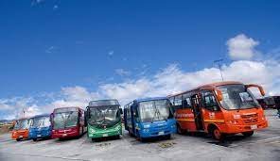
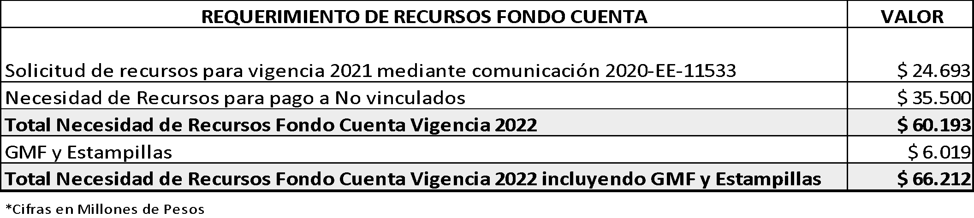
Inversiones futuras
Autoridad regional de Transito y Transporte
$ No vinculados al SITP
Aprox. $672 millones

Slide 37
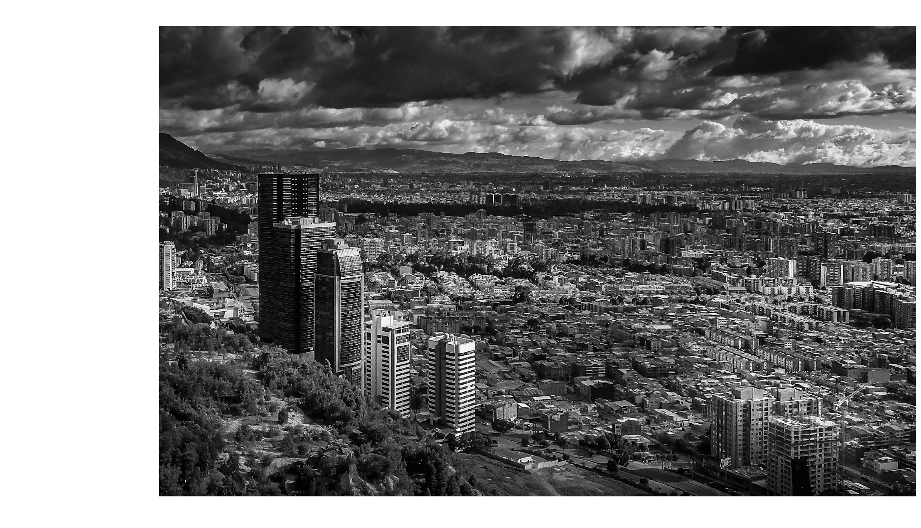

#BOGOTÁNOSMUEVE
“UN NUEVO CONTRATO SOCIAL Y AMBIENTAL PARA LA BOGOTÁ DEL SIGLO XXI”
¡Gracias!

